Slide 1
10 Klassen 4 Themenkreis: Tägliches Leben www.eegitimim.com Lektion 11: Meine 24 Stunden

Slide 2
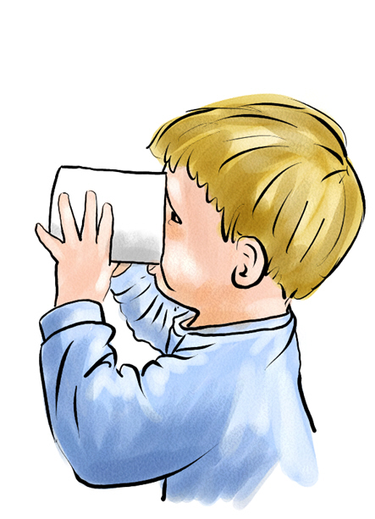
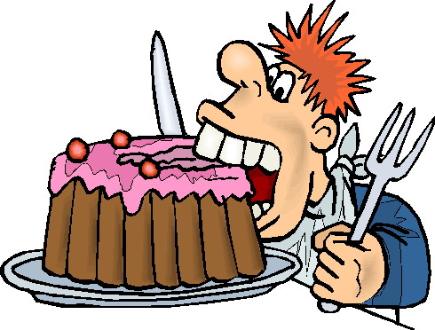
frühstücken
essen
lernen
trinken

Slide 3
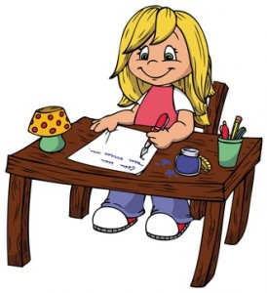
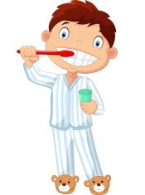
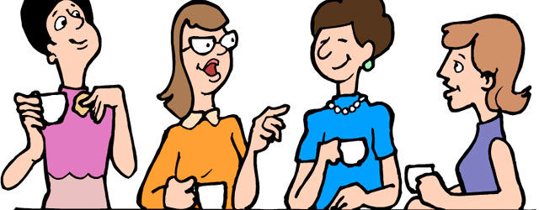
waschen
putzen
machen (Hausaufgabe)
treffen

Slide 4
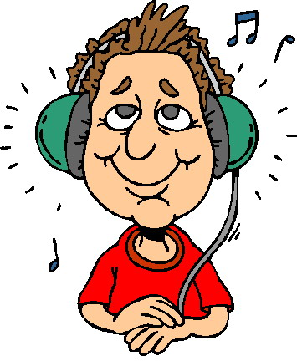
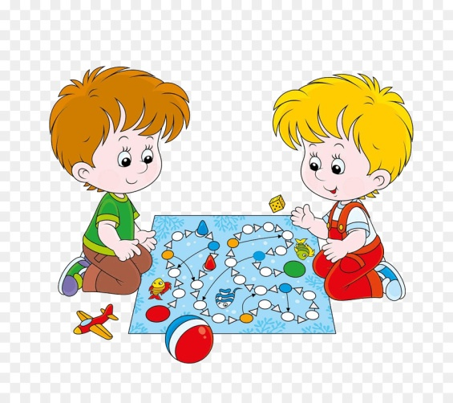
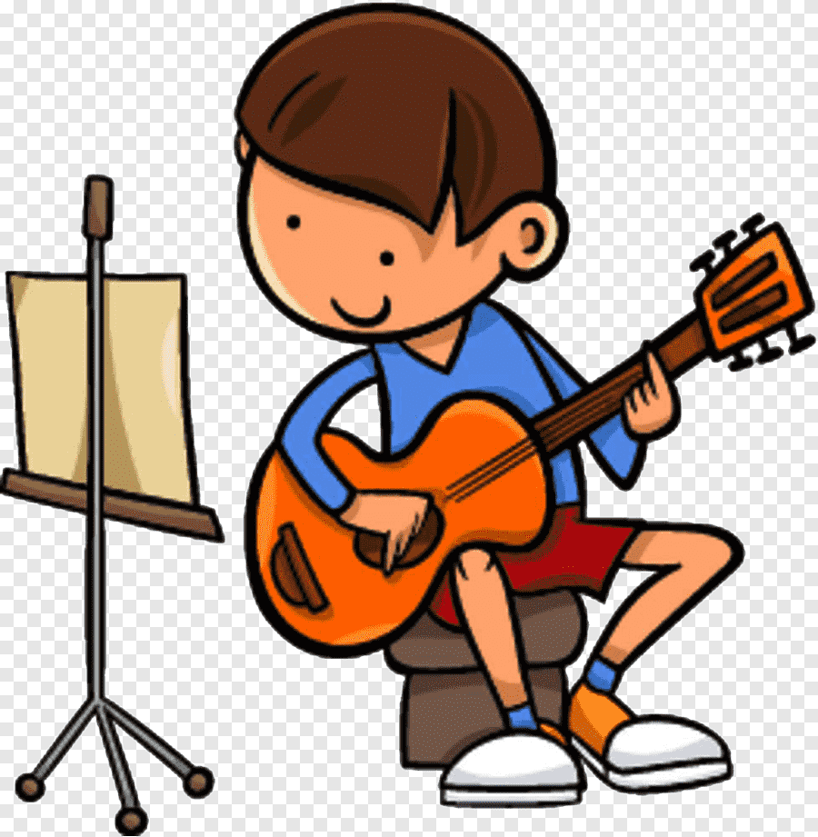
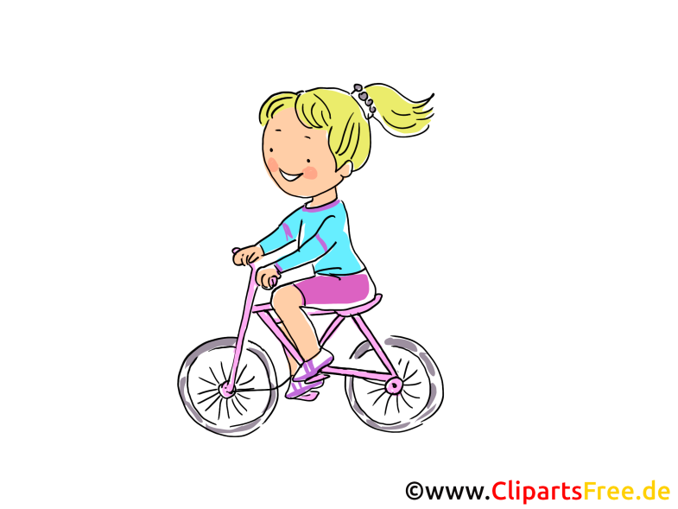
spielen
Gitarre spielen
Musik hören
fahren – Rad fahren

Slide 5
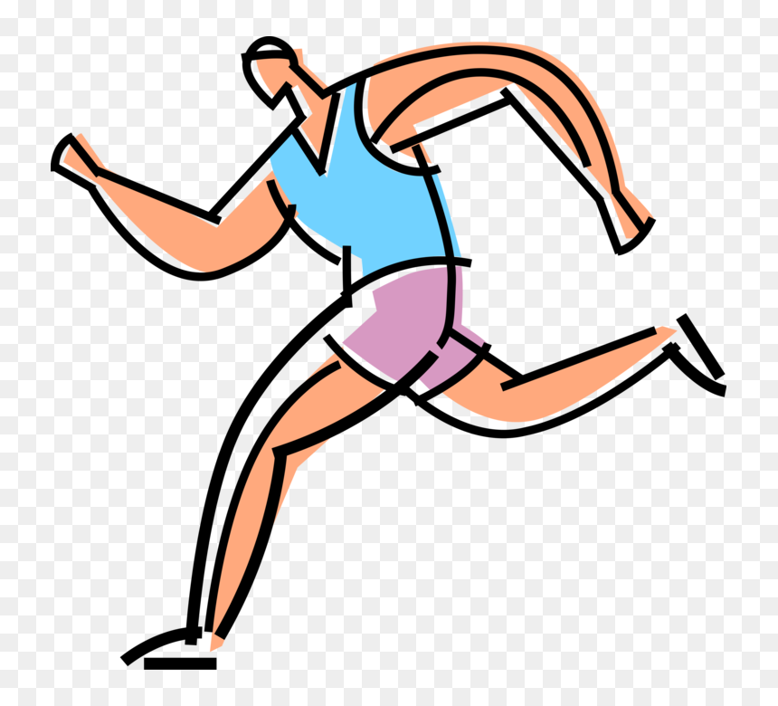
lesen
laufen

Slide 6
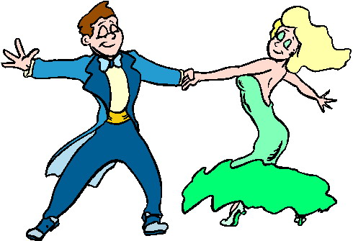
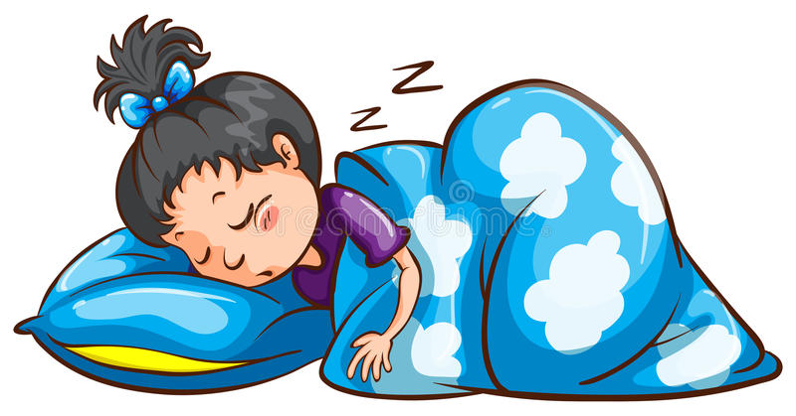
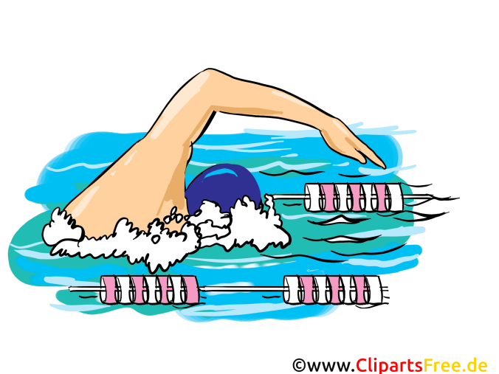
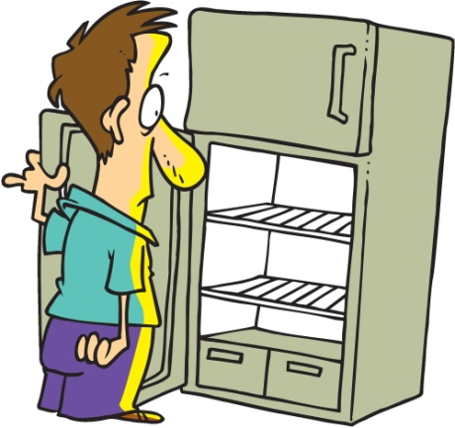
tanzen
schwimmen
schlafen
sehen

Slide 7
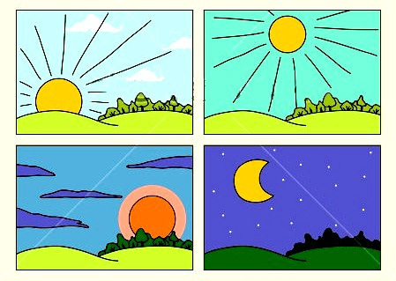
Tageszeiten
am Mittag
am Abend
am Morgen
am Vormittag
am Nachmittag
in der Nacht
!
morgens
vormittags
mittags
abends
nachmittags
nachts

Slide 8
Satzbau
Ali
spielt
am Montag
Fuβball.
Wer?
Wann?
Wann?
Wer?
Am Montag
spielt
Ali
Fuβball.

Slide 9
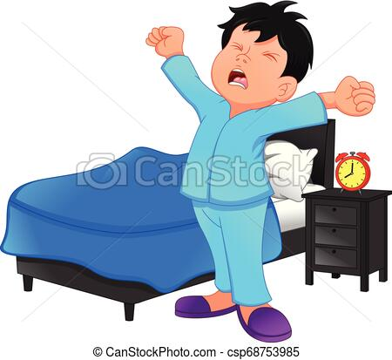
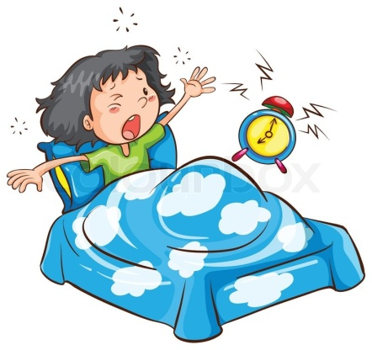
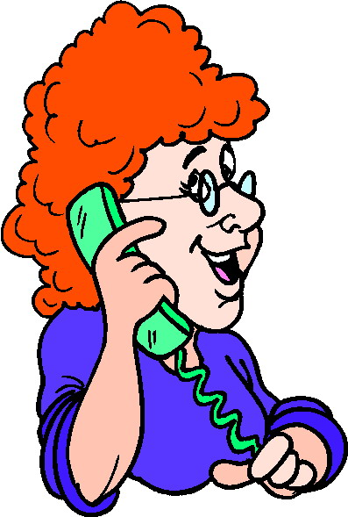
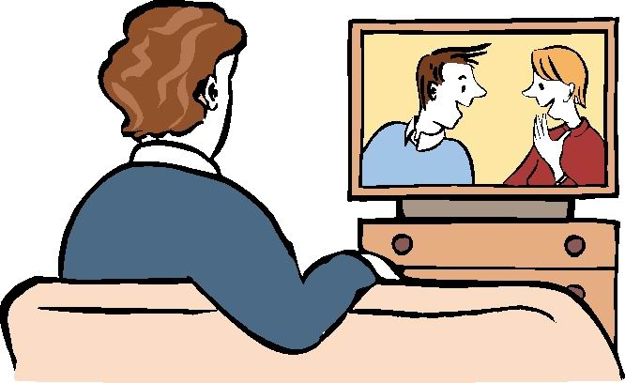
Trennbare Verben
aufwachen
fernsehen
aufstehen
anrufen

Slide 10
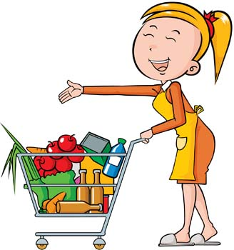
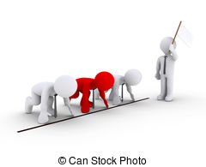
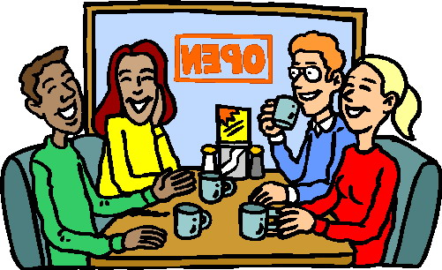
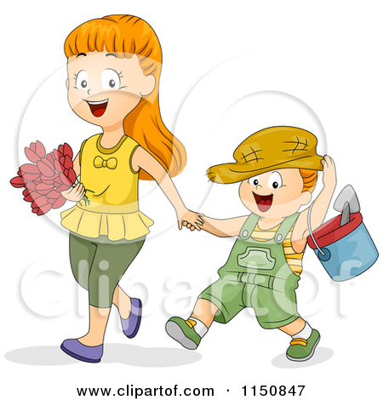
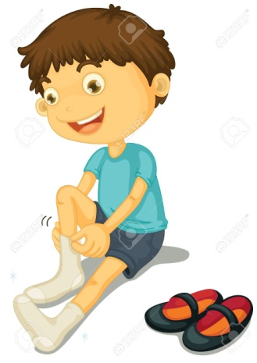
einkaufen
mitkommen
ausgehen anfangen
anziehen

Slide 11
anrufen
Er ruft seine Freundin an.

Slide 12
aufstehen
Wir stehen um 13:00 Uhr auf.
fernsehen
Ich sehe um 21:00 Uhr fern.

Slide 13
jeden Tag jeden Morgen jeden Abend jede Woche jedes Wochenende
der
die
das

